Slide 1
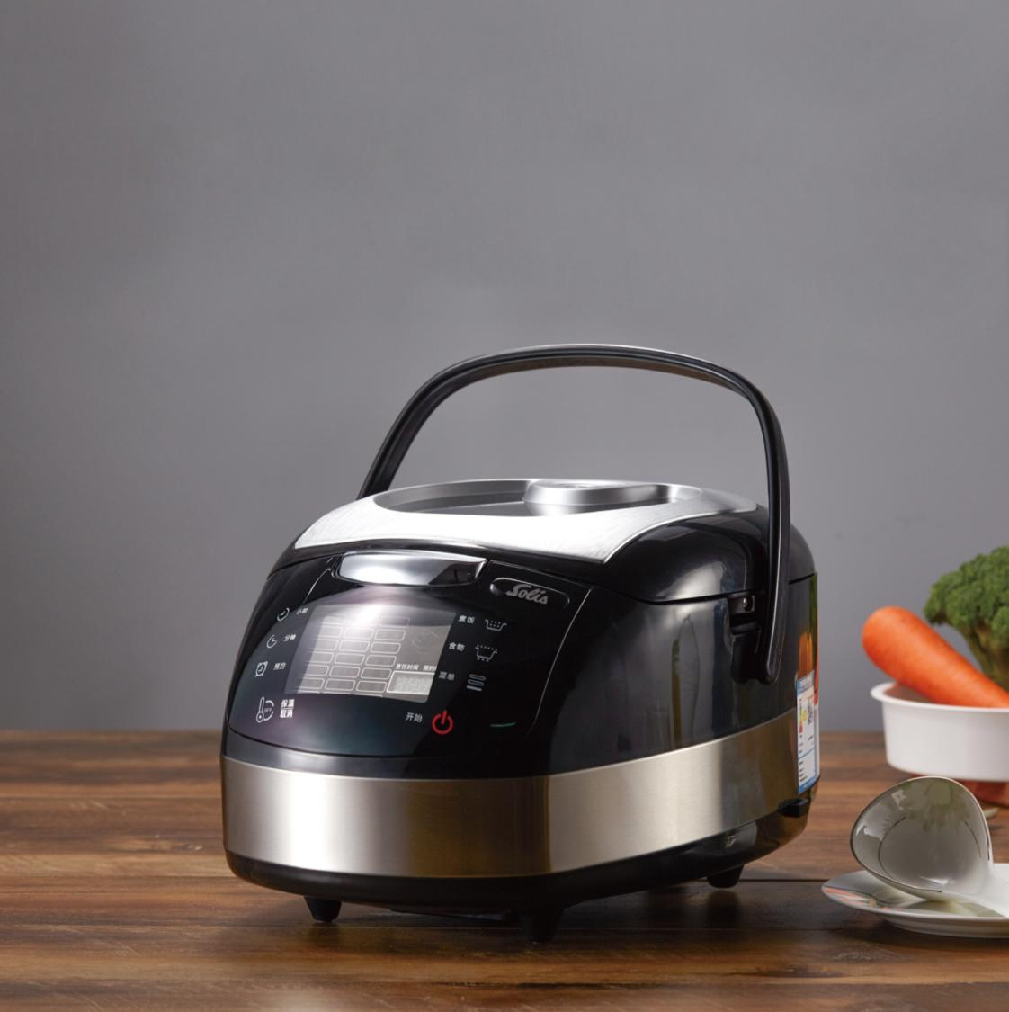


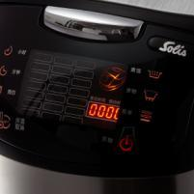
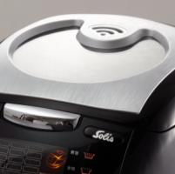
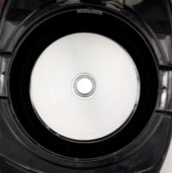
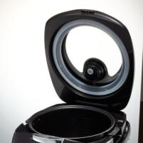
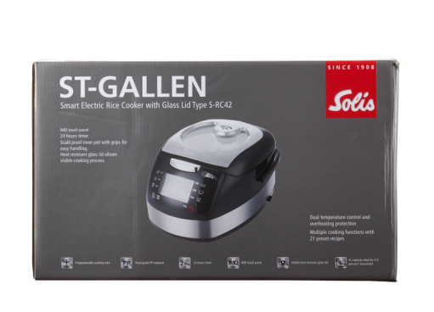
索利斯 微电脑电饭煲 S-RC42
建议零售价： ¥ 1588元
供货价：342
特点：
超大弧形LED显示，磨砂不锈钢外壳，触摸操作，多重保护装置，可视上盖设计，煮饭状态全掌握，双喷且带手柄内胆设计，不粘耐用。
24小时预约功能。
容 量：4L
包装尺寸：433x317x262mm
额定电压：AC 220V, 50Hz
毛 重 ：4.5kg
额定功率：860W
装箱数量：2PCS
控制方式：触摸操控
画 册
67页

